Slide 1
Final Project Implementation of method from “A unified technique for entropy enhancement based diabetic retinopathy detection using hybrid neural network” Using Eyapacs Dataset
by :
Rudy Rachman (6025222002)
Zelli Ghea Mardi Anugrah (6025222014)

Slide 2
Merujuk pada Paper dengan Judul :
A unified technique for entropy enhancement based diabetic retinopathy detection using hybrid neural network
Jurnal :
Computers in Biology and Medicine
Penulis :
Fatima, Muhammad Imran, Anayat Ulla, Muhammad Arif, Rida Noor
Tahun Terbit:
2022

Slide 3
LATAR BELAKANG / PROBLEM IDENTIFICATION
Paper rujukan berhasil melakukan klasifikasi untuk penyakit Diabetic Retinopathy
Dataset yang digunakan
UWF,
APTOS,
Medissor
Mencoba membuktikan dengan dataset yang berbeda (EyePacs) apakah dapat meraih hasil yang sama/lebih baik

Slide 4
BATASAN
Maksud/Tujuan
Projek ini akan mengimplementasi metode yang ada pada penelitian A unified technique for entropy enhancement based diabetic retinopathy detection using hybrid neural network (Fatima, 2022)
Proses pada “penghilangan informasi tidak perlu” tidak akan dilakukan karena sudah dilakukan pada dataset projel
Projek melakukan evaluasi terhadap peforma metode dataset eyepacs dan akan mencoba membandingkan dengan metode arsitektur CNN VGG16.
Maksud : laporan terhadap projek untuk mengimplementasikan pada penelitian A unified technique for entropy enhancement based diabetic retinopathy detection using hybrid neural network (Fatima, 2022) dengan menggunakan dataset eyepacs
Tujuan :
Membuktikan tingkat deteksi pada metode yang digunakan dengan dataset EyePacs
Memberikan umpan balik terkait kemampuan deteksi penyakit diabetic retinopathy pada penelitan rujukan

Slide 5
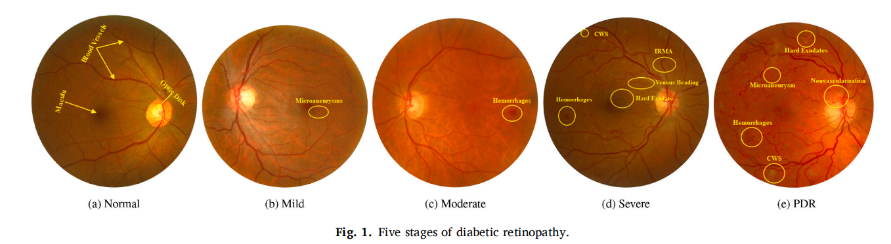
Classes

Slide 6
DATASETS
EyePacs Dataset
Dataset yang terdiri dari gambar-gambar fundus mata yang Terdiri dari 88.702 gambar mata. disediakan oleh EyePACS dan diambil dalam berbagai kondisi oleh berbagai perangkat di beberapa tempat perawatan primer di seluruh California dan di tempat lain

Slide 7
METODOLOGI
1
2
3
Removal of Unnecessary Information*
Entropy enhancement
Hybrid neural network
Menghapus informasi yang tidak perlu dengan menggunakan algoritma yang diusulkan
Memperjelas gambar input agar gambar lebih mudah dikenali
Menggunakan DL yang Bernama hybrid network
, terdiri dari 2 sub-networks, output dari model utama dan tambahan digabungkan dan dimasukkan ke model klasifikasi
* Sudah dilakukan pada dataset yang digunakan

Slide 8
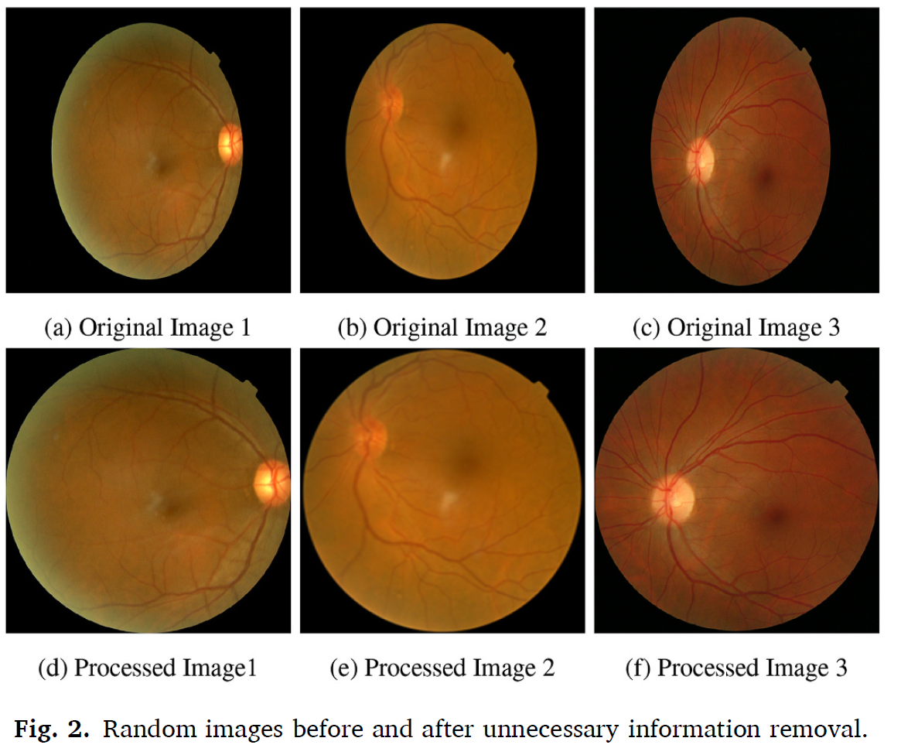
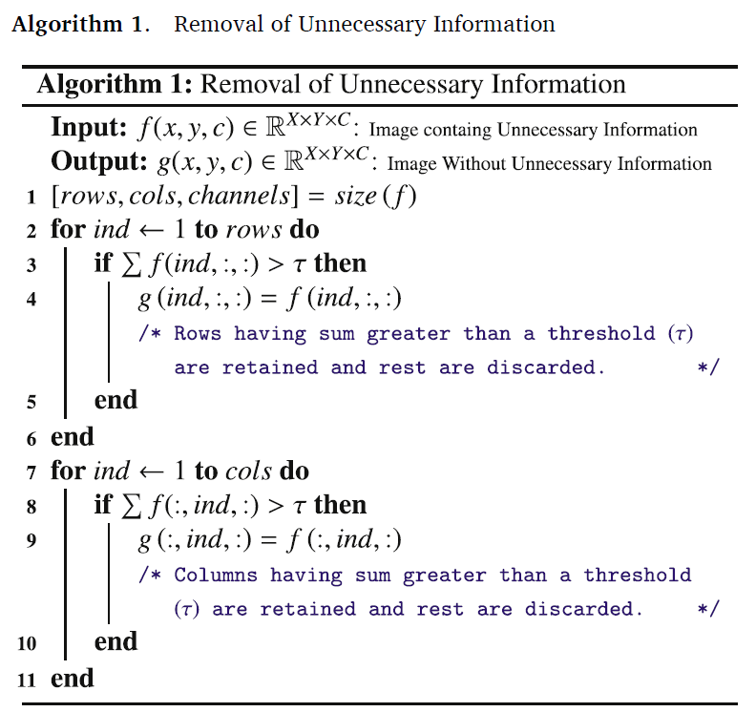
Metodologi
Removal of Unnecessary Information
Mengfokuskan ke bagian retina saja dengan algoritma yang sudah dicantumkan.

Slide 9
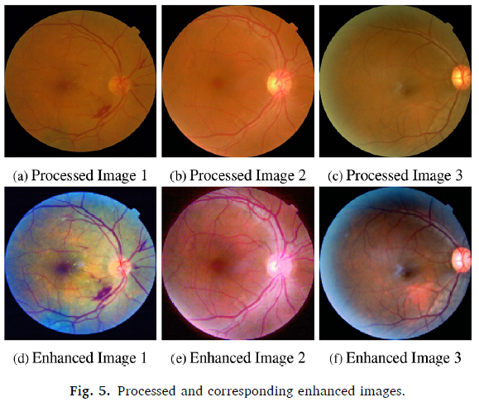
Metodologi
Entropy Enhancement
Menggunakan algoritma wavelet transform dengan fungsi Haar, untuk mendapatkan bagian approximation (A), horizontal (H), vertical (V), dan diagonal (D).
Bagian H, V, dan D memiliki informasi terkait tekstur dan tepi.
Yang dimodifikasi hanya bagian A, sehingga akan mampu membuat entropy lebih tinggi dan mengandung nilai informasi yang tinggi dan citranya lebih jelas.

Slide 10
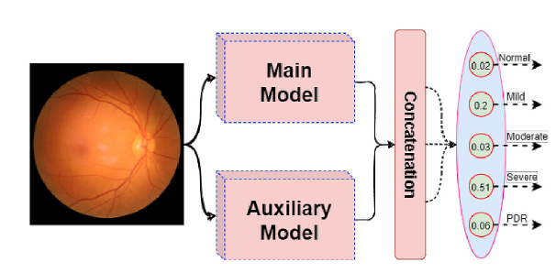
Metodologi
Hybrid Neural Network
Model yang digunakan pada penelitian ini terdiri dari dua model neural network, karena itu disebut dengan hybrid neural network.

Slide 11
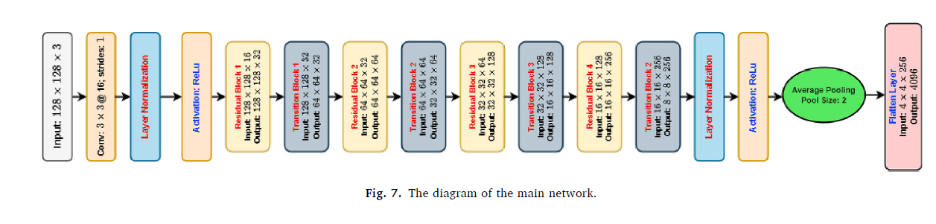
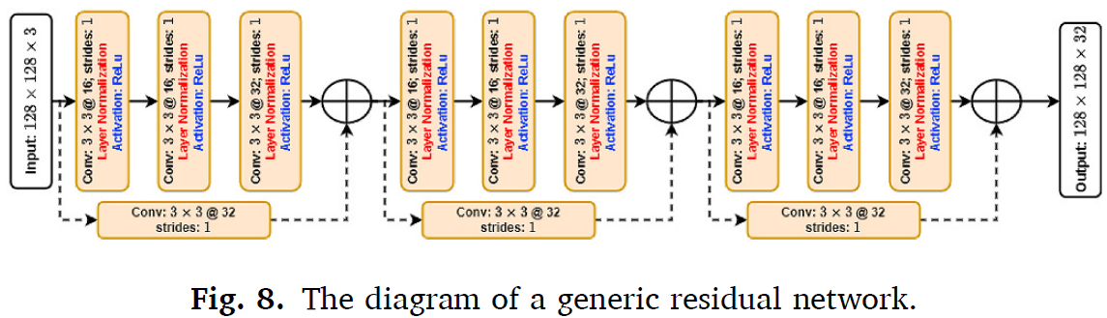
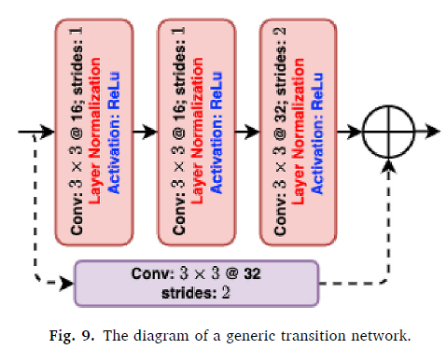
Metodologi
Hybrid Neural Network
Model yang digunakan pada penelitian ini terdiri dari dua model neural network, karena itu disebut dengan hybrid neural network.
Neural network utama terdiri dari empat residual dan empat blok transisi, di mana ada layer convolution, normalization, activation, dan max-pooling di setiap blok.

Slide 12
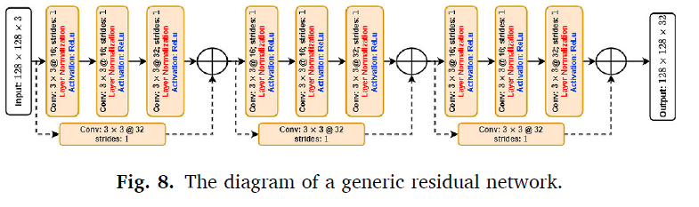
Metodologi
Hybrid Neural Network
Model yang digunakan pada penelitian ini terdiri dari dua model neural network, karena itu disebut dengan hybrid neural network.
Neural network utama terdiri dari empat residual dan empat blok transisi, di mana ada layer convolution, normalization, activation, dan max-pooling di setiap blok.
Neural network auxiliary, berfungsi untuk memaksimalkan performa dari model utama. Model ini terdiri dari layer convolutional, max-pooling dan flatten.

Slide 13
Hasil dan Pembahasan
Metrik Evaluasi yang digunakan:
Akurasi, rasio dari jumlah prediksi yang benar dari total prediksi.
Specifisitas (Specifity), kemampuan model untuk prediksi kelas negatif secara efisien.
Sensitivitas (Sensitivity) atau Recall, mengukur kapabilitas model untuk mengklasifikasi data kelas true positive.
Precision-recall curves (PRC), mengukur kualitas kualifikasi model terutama untuk dataset yang tidak seimbang.
Area under the curve – Receiver Characteristic Operator (AUC-ROC), mengukur kemampuan model dalam mebedakan tiap kelas.
F1-Score – Rata-rata harmonis antara Precission dan Recall

Slide 14
Hasil dan Pembahasan
 | Metrik yang digunakan
 | Acc | Presisi | Recall | AUC | PRC | Spesifitas | Sensifitas | F1-Micro | F1-Macro | F1Weighted
Skor | 0.89 | 0.73 | 0.73 | 0.89 | 0.68 | 0.95 | 0.95 | 0.73 | 0.16 | 0.62
Metrik dari penggunan metode pada rujukan dengan dataset EyePacs

Slide 15
Hasil dan Pembahasan
Metrik | Metode
 | Hybrid | VGG16 (Transfer Learning) | VGG16 (Fine Tuning)
Accuracy | 0.89 | 0.88 | 0.89
Precission | 0.73 | 0.71 | 0.73
Recall | 0.73 | 0.71 | 0.73
AUC | 0.89 | 0.85 | 0.89
PRC | 0.68 | 0.66 | 0.68
Specificity | 0.95 | 0.96 | 0.95
Perbandingan dengan Menggunakan Arsiterktur VGG16 Transfer Learning dan Fine Tuning

Slide 16
Hasil dan Pembahasan
Metrik | Dataset
 | EyePacs | UWF | APTOS | Medissor-2
Accuracy | 0.89 | 0.84 | 0.92 | 0.80
Specificity | 0.95 | 0.92 | 0.99 | 0.90
Sensitivity | 0.95 | 0.97 | 0.99 | 0.89
Precision | 0.73 | 0.67 | 0.85 | 0.85
PRC | 0.68 | 0.63 | 0.87 | 0.61
AUC | 0.89 | 0.84 | 0.95 | 0.82
Perbandingan dengan Metode Rujukan (Fatima et. Al, 2022)

Slide 17
Kesimpulan
Penelitian rujukan dapat dengan baik mempredikisi data-data dari dataset EyePacs, Data EyePacs terdiri dari 88,702 data gambar yang di dalamnya terbagi menjadi 5 kelas dengan kelas-kelas : kelas-0 terdapat 25.802 citra, kelas-1 terdapat 2.438 citra, kelas-2 tedapat 5.288 citra, kelas-3 terdapat 872 citra dan kelas-4 708 citra. Dari hasil eksperimen menunjukkan metode ini dapat dengan baik memprediksi dataset EyePacs yang kelasnya tidak seimbang, dengan akurasi sebesar 89%. Hal ini berhasil membuktikan tingkat robustness dari metode ini

Slide 18
Terima kasih atas perhatiannya

